Slide 1
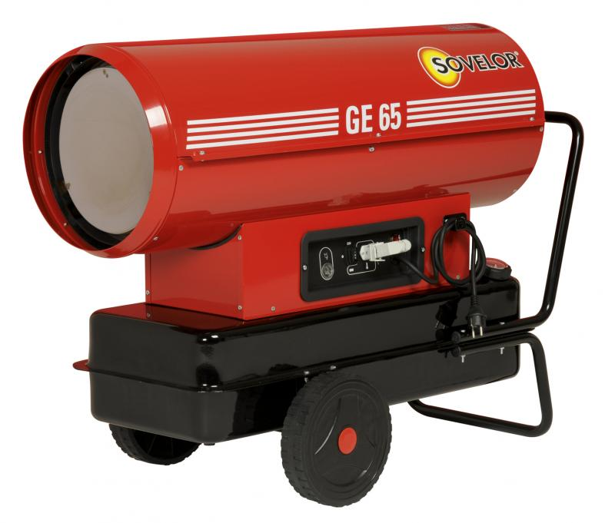
ACTION PROMO HIVER
CHAUFFAGE GE 65
Chauffages air pulsé mobiles au fuel à combustion directe.
Disponible à la location ou à la vente
Idéal pour la mise hors gel ou le chauffage atelier, chantier, locaux…
Caractéristiques techniques
TYPE GE 65
Puissance calorifique maxi 69.3 kW
Rendement thermique 100 %
Carburant Fuel ou gasoil ou GNR
Débit d’air (à 70° C) 2.975 m³/h
Elévation de la température 120°C
Capacité réservoir 65 litres
Consommation fuel maxi 5.48 kg/h
Alimentation électrique 230 V / 50 Hz
Puissance électrique 600 W
Dimensions L x l x H maxi 1200 x 555 x 860 mm
Poids 58 kg
ZI Châteauvieux-Plaine de Lachaup 05000 GAP
info@gapmateriel.fr www.gapmateriel.fr

